Slide 1
Информационная карта инновационного опыта

Slide 2
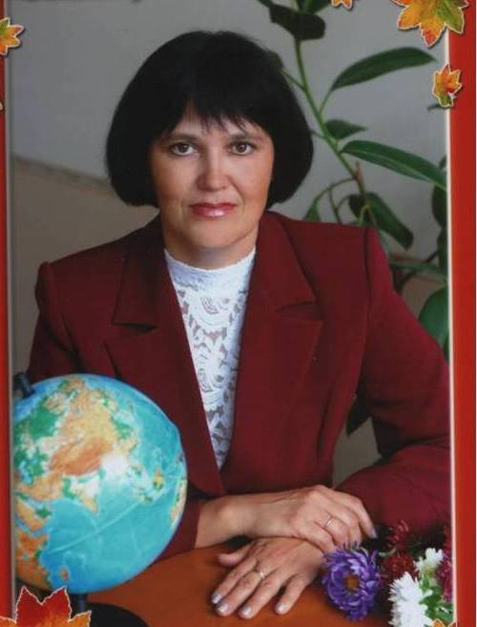
Фамилия, имя, отчество
Кобзева Татьяна Петровна,
учитель начальных классов

Slide 3
Место работы, стаж
Муниципальная общеобразовательная школа-интернат «Лицей-интернат
г. Балашова Саратовской области»
стаж работы – 24 года

Slide 4
Тема инновационного педагогического опыта (ИПО)
Реализация технологии деятельностного метода обучения на уроках в начальной школе

Slide 5
Актуальность опыта.
Стаж моей педагогической деятельности в начальной школе 24 года. За это время я работала по традиционной программе «Школа России», по УМК «Начальная школа 21 века», а в данный момент обучение веду по ОС «Школа -2100».
В Федеральном компоненте государственного стандарта подчёркивается необходимость создания качественно новой личностно-ориентированной развивающей модели массовой начальной школы.
В связи с этим приоритетной становится развивающая функция обучения, которая должна обеспечить:
- становление личности младшего школьника;
- раскрытие его индивидуальных возможностей.
Важнейшим приоритетом начального общего образования становится формирование общих учебных умений и навыков, уровень освоения которых в значительной мере предопределяет успешность всего последующего обучения. Учителя начальных классов осознают важность самостоятельной работы учащихся как метода обучения, реализация которого способствует подготовке к самообразованию, самоконтролю, формированию умений планировать, анализировать, делать обобщения.
Широкое распространение в начальной школе получают личностно- ориентированные педагогические технологии. Чаще организуются индивидуальные и групповые формы работы на уроке.
Сегодня в начальной школе наибольшее распространение получила «технология деятельностного метода обучения». При этом новая технология, новый способ организации обучения не разрушает «традиционную» систему деятельности, а преобразовывает её, сохраняя всё необходимое для реализации новых образовательных целей.

Slide 6
Концепция деятельности
Ведущая идея.
Систематическое и методически правильное применение деятельностного метода и приёмов работы по развитию общеучебных умений в начальной школе развивают не только учебную деятельность учащихся, но и повышают качество образования.
Обучение через деятельностный метод предусматривает такое осуществление учебного процесса, при котором на каждом этапе образования одновременно формируется и совершенствуется целый ряд интеллектуальных качеств личности.
Цель опыта: определить возможности использования деятельностного метода на уроках в начальной школе; через развитие навыков учебной деятельности обучающихся повышать уровень образования младшего школьника.
Основные задачи.
- раскрыть понятие деятельностного метода, используя педагогическую и методическую литературу;
- показать специфику применения деятельностного метода в начальной школе.

Slide 7
Условия реализации технологии деятельностного метода в ОС «Школа - 2100».
В программе «Школа - 2100» построена новая модель обучения, которая: во-первых, является системой развивающего обучения, готовящей школьника нового типа – внутренне свободного, умеющего творчески относится к действительности, способного принимать самостоятельные решения; во-вторых, программа доступна массовой школе; в-третьих, программа разработана именно, как целостная система – от теоретических основ, учебников, программ, методических разработок до системы контроля и мониторинга результатов обучения; в-четвёртых – это система целостного и непрерывного образования.
Учителям, работающим в рамках ОС «Школа - 2100», хорошо известно требование реализации технологии деятельностного метода на уроках различной целевой направленности. Этот метод осуществляется путём создания проблемных ситуаций и, как следствие – необходимости проблемного диалога.
Технология проблемного диалога универсальна, т.е. применима на любом предмете и любой ступени.
Проблемный урок обеспечивает тройной эффект:
- более качественное усвоение знаний;
- мощное развитие интеллекта, творческих способностей;
- воспитание активной личности.
Обеспечивая творческое усвоение знаний, ученик проходит четыре звена научного творчества:
-постановку проблемы и поиск решения – на этапе введения знаний;
-выражение решения и реализация продукта – на этапе воспроизведения, т.е. проговаривание знаний.

Slide 8
При этом, ученик формирует исключительно учебную проблему и открывает новое знание, лишь для него самого, выражая его в простых формах.
« Думать легко, действовать трудно, а превратить мысль в действие – самая трудная вещь на свете», – писал И.Гёте.
Как же построить работу на уроке, чтобы дети не получали готовых знаний, а сами «открывали» их?
Проблемно - диалогическая технология в обучении включает в себя создание особого пространства учебной деятельности, в котором ученик в учебном процессе совершает субъективное открытие закона, явления, закономерности; осваивает способ познания и механизм приобретения новых знаний о действительности.
Модель организации учебного процесса называют "обучение через открытие".
Модель организации учебного процесса строится на реализации принципа проблемности в обучении.
Принцип проблемности реализуется:
— как в содержании учебного предмета;
— так и в процессе развертывания этого содержания в учебном процессе.

Slide 9
Описание инновационного опыта учителя:
а) создать в пространстве деятельности ученика значимую для него проблемную ситуацию,
б) наполнить проблемную ситуацию противоречивостью в состоянии исследуемого объекта и создать условия для осознания этого противоречия учеником как проблемы;
в) сформулировать задачу продуктивного (или творческого) типа, вытекающую из осознанной учеником проблемы.
Результативность можно оценить с помощью критериев:
а) наличие у ученика положительного мотива к деятельности в проблемной ситуации
("Хочу разобраться, хочу попробовать свои силы, хочу убедиться смогу ли разрешить эту ситуацию...),
б) наличие у учащихся положительных изменений в эмоционально-волевой сфере
(" Испытываю радость, удовольствие от деятельности, мне это интересно, могу усилием воли концентрировать свое внимание...")
в) переживание учащимися субъективного открытия:
("Я сам получил этот результат, я сам справился с этой проблемой, я? вывел закон..."),
г) осознание учеником усвоения нового как личностной ценности;
("Лично мне это нужно, мне важно научиться решать эти ситуации, мне будут эти знания нужны..."),
д) овладение обобщенным способом подхода к решению проблемных ситуаций: анализом фактов, выдвижением гипотез для их объяснения, проверкой их правильности и получением результата деятельности.

Slide 10
Признаки применения подхода в учебном процессе.
Методы обучения — проблемные:
а) проблемного изложения;
б) частично-поисковый;
в) исследовательский.
Формы организации учебного пространства коллективные:
а) парное взаимодействие;
б) взаимодействие в микрогруппе;
в) групповое взаимодействие.
Технология проблемно – диалогического обучения содержит три главных компонента:
а) потребность обучающегося в новом знании или способе действия ("хочу узнать..., научиться ...");
б) неизвестное знание, которое обучающийся должен усвоить по проекту педагогических целей урока;
в) известные знания и сформированные умения (могу сам, без педагога), усвоенные в ходе предшествующей учебы;
Проблемная ситуация создается проблемным формулированием вопросов, задач, заданий поискового характера.
Интеллектуальное затруднение, которое возникает у обучающегося, когда он не знает, как объяснить какое - либо явление, факт, процесс действительности и как действовать при этом.
Ученик не может достичь цели с помощью известных ему (из ранее изученных) способов действия.

Slide 11
Проблемная ситуация побуждает его искать новый способ объяснения или действия.
Признаки учебной проблемы:
а) отсутствие у ученика необходимого для решения проблемной ситуации знания,
б) отсутствие достаточного опыта;
в) осознание учеником противоречивости ситуации, в которой имеют место противоположные позиции при объяснении одних и тех же объектов, явлений, процессов иди отношений между ними.
Учебная проблема имеет форму познавательной задачи или задания продуктивного типа, содержащей некоторое противоречие в своих условиях:
а) избыточные данные;
б) недостающие данные;
в) неверные данные.
Проблема в образовательном процессе - это осознание учеником невозможности в данной ситуации разрешить противоречие (или возникшее затруднение) средствами имеющегося опыта и знаний.
Обнаружение учеником противоречивости в проблемном задании, продуктивной задаче приводит к переживанию учеником состояния интеллектуального затруднения и осознанию недостаточности ранее усвоенных знаний.
У обучающегося возникает субъективная потребность в новых знаниях.
Осознав недостаточность ранее усвоенных знаний, и пережив состояние интеллектуального затруднения, обучающийся строит предварительные гипотезы относительно способа разрешения проблемной ситуации.
Проверка гипотез приводит обучающегося к тому, что проблемная ситуация для него становится проблемой (и соответственно, задачей продуктивного типа), либо — превращается в репродуктивную задачу, которую нужно решить путем преобразования определенных условий.

Slide 12
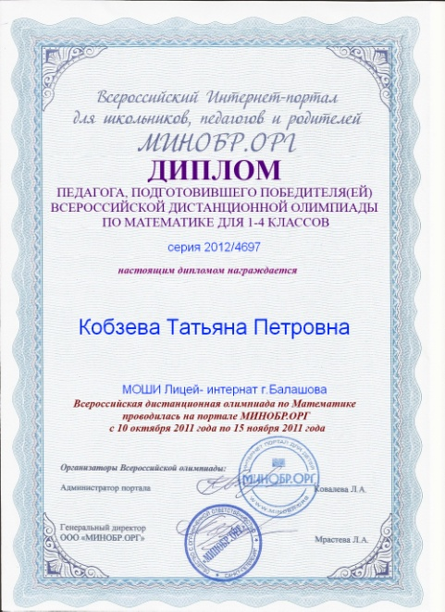
Результаты использования опыта:
1.Уроки открытия новых знаний, на которых происходят мини-открытия, интересны обучающимся, в работе задействованы все.
2.Призовые места в районном конкурсе «Всезнайки -2013», во всероссийской олимпиаде «Планета Земля»

Slide 13
Информационное представление, публикации:
Размещение материалов на сайте:
http://nsportal.ru/kobzeva-tatyana-petrovna;
http://www.proshkolu.ru/user/tatyanakob/;
http://tatyanakobzeva.ucoz.ru/.
Мастер-класс «Умножение и деление трехзначных чисел» на Всероссийской научно-практической конференции «актуальные проблемы преподавания в начальной школе. Кирюшкинские чтения» 15 мая 2013 г
Публикации уроков в сборниках:
«Педагогический опыт» : сб.метод.разработок.Вып.35: Находками делюсь с коллегами/Саратовское областное отделение общественной организации «Педагогическое общество России». – Саратов:2012, 2013 гг.;
Ежегодная публикация в сборниках «Актуальные проблемы преподавания в начальной школе. Кирюшкинские чтения», 2010,2011,2012,2013 гг.

